Slide 1
智能音乐交互系统
小组成员：王彦景，张佳莹，蒙星宇，汪松，何润熹，王培屹，罗义凌，李汉源，王耀辉，杜逸民
汇报人：王彦景

Slide 2
01
项目简介
目录
02
项目需求
03
项目意义
04
技术可行性

Slide 3
01
项目简介

Slide 4
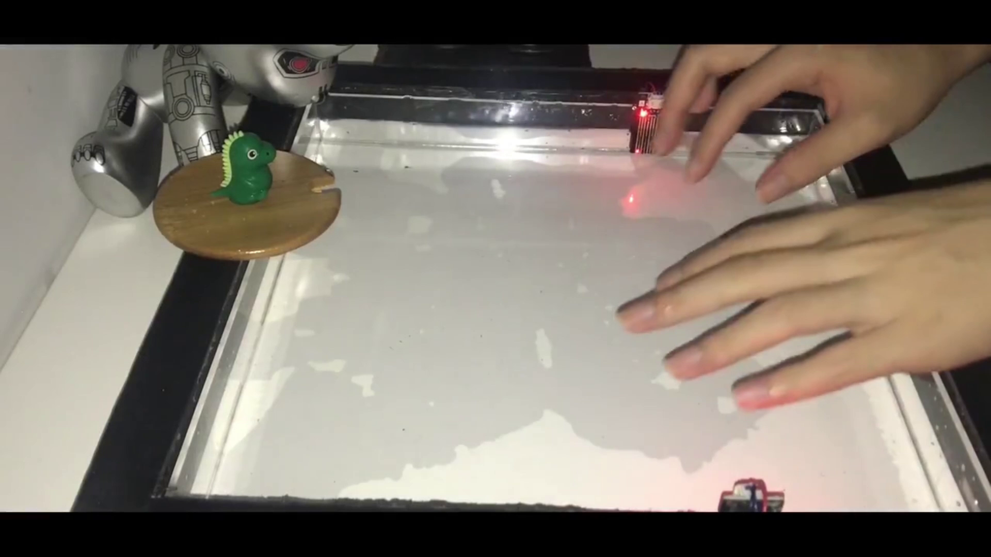
引入

Slide 5
智能音乐交互系统
可以实时的，以人机交互的方式生成音乐

Slide 6
交互式电子音乐
交互
指彼此相错，相互来往联系所产生的一个变化或者过程。
电子音乐
广义来讲，凡是使用电子合成器、效果器等电子乐器或设备产生的电子音响，都可以被称之为电子音乐。
交互音乐
让听众参与到音乐的创造过程中，影响音乐的进程，使听众由被动接受音乐转变为音乐组成的一部分。

Slide 7
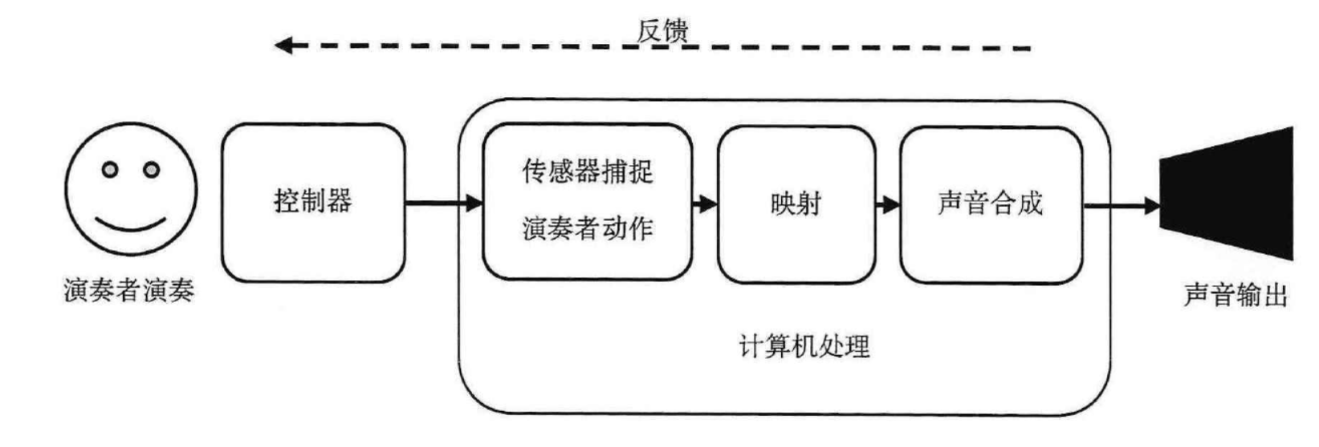
智能音乐交互系统
在我们的智能音乐交互系统中，表演者在屏幕上的滑动动作由传感器实时捕捉，并且传送至处理器。处理器解释这些动作映射成为数据，该数据作为一个事实，推理机根据当前事实去预设的音乐知识库匹配规则。规则匹配成功后，产生新的事实，即向表演者提供实时的声音等各种形式的反馈。

Slide 8
02
项目需求

Slide 9
项目需求
功能需求
性能需求
数据需求

Slide 10
项目需求
实时交互
当用户在触摸板上进行各种各样的滑动操作时，系统会实时反馈音乐，用户根据当前反馈，继续下一步的创作行为。
功能需求
两个极端的例子
播放录制好的音乐或者计算机算法作曲
计算机完全响应人类的动作行为
下载音乐
当用户点击结束创作时，系统会将之前演奏的音乐提供下载进行二次创作

Slide 11
项目需求
实时性
要求系统能够被表演者实时控制或影响，这也是决定音乐是否为归类为交互音乐的一个显著评价维度。
灵敏性
性能需求
要求系统能够对于捕捉到的不同的滑动行为灵敏地给用户一个反馈。
可控性
要求系统能够根据交互内容分析并处理成可控的、具有意义的结果。

Slide 12
项目需求
获取数据
滑动的图案
滑动的速度
滑动的力度
数据需求
处理数据
过滤无效的数据
将有效数据进行编码，便于后面推理机处理
输出数据
midi控制的音乐

Slide 13
项目需求
MIDI(Musical Instrument Digital Interface)乐器数字接口MIDI是编曲界最广泛的音乐标准格式，可称为“计算机能理解的乐谱”。
MIDI简介
它用音符的数字控制信号来记录音乐。几乎所有的现代音乐都是用MIDI加上音色库来制作合成的。
MIDI 传输的不是声音信号， 而是音符、控制参数等指令, 它指示MIDI 设备要做什么，怎么做， 如演奏哪个音符、多大音量等。它们被统一表示成MIDI 消息(MIDI Message) 。

Slide 14
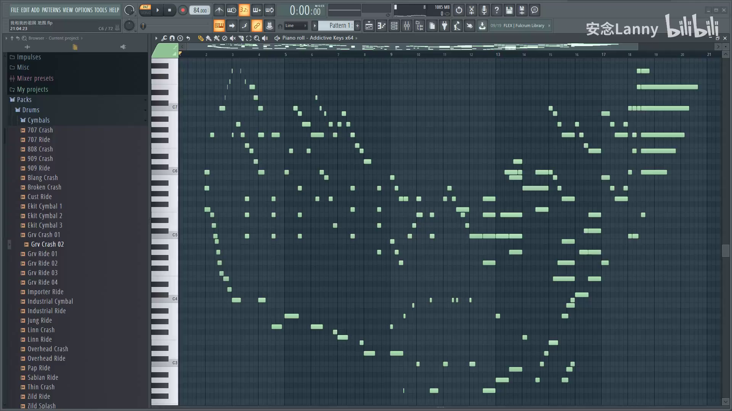
MID音乐

Slide 15
03
项目意义

Slide 16
项目意义
新兴前沿
多元多维
突破束缚
创新思维
交互式电子音乐是当代音乐艺术中的前沿领域。每一项新的音乐控制器技术的诞生，也许对于未来的音乐创作与表演将是一次革新。
多元化带来新的感触，综合听觉艺术、视觉艺术和装置艺术，多元多变、多种艺术形式结合，多种新兴技术手段和艺术表现形式相结合、是一种视觉听觉一体化的综合艺术形式
突破单一性和机械性的束缚，让音乐具有随机性和实时性，打破了固定声音材料一成不变、重复循环的规律，使电子音乐突破了机械性的束缚变得更加生动灵活
本系统生成的交互音乐影响到作曲家的创作思维，使得传统创作思维得到突破。

Slide 17
04
技术可行性

Slide 18
交互电子乐器
交互传感器
交互平台
数据采集
与映射
图像识别
实时速度计算
压力传感器
软件交互平台：Max
硬件交互平台：Arduino
采集：传递有效数据
映射：建立音乐知识库

Slide 19
交互电子乐器
交互平台
- 软件交互平台：Max
用于实时处理接收到的数据信号，以实现艺术家设计的特定动作或效果。我们可以在通过软件交互平台建立音乐知识库，实时接收事实进行推理反馈
- 硬件交互平台：Arduino
指实现交互动作的识别与信号处理所需的硬件设备，通常集成有中央处理器、储存器、I/O接口、外部资源接口等组件

Slide 20
谢谢观看
汇报人：王彦景

